Slide 1
LiDARsim: Realistic LiDAR Simulation by Leveraging the Real World
(CVPR2020)
Uber Advanced Technologies Group
University of Toronto
Massachusetts Institute of Techonology

Slide 2
问题背景
评估自动驾驶系统的安全性是非常重要的，目前主要有三种方式：
在受控环境中进行真实的可重复的结构化测试：包括搭建含有特定典型场景的测试场地（如德清智能网联测试场），实车采集大量传感器数据，在真实的世界中测试自动驾驶系统的性能
优点：可以实现对自动驾驶系统的端到端测评、
缺点：昂贵且耗时（数据收集和标注，人力财力），并且一些危险场景或罕见场景的数据非常稀少
使用预先收集到的数据，也就是开源数据集，如KITTI，nuScenes，Waymo
优点：省时省力
缺点：无法评估整个系统的性能，只能评估感知部分的性能，且由于场景较少，数据量不足，其结果并不十分可信
使用仿真平台，如Carla等
优点：能够同时生成各种传感器数据，理论上可以生成无限多的场景数据，同时能够实现整体自动驾驶系统的端到端的测试
缺点：仿真是对真实世界的一种简化，所以两者之前存在很大的差距，无论是从生成数据还是运动控制方面，这也是限制仿真的一个主要因素。

Slide 3
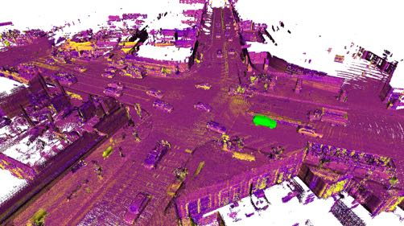
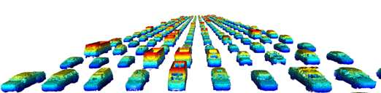
LidarSim
针对仿真平台生成的数据与真实数据之间差距较大的问题,本文Uber团队创建了一个新的仿真模拟平台LidarSim，能够生成更接近于真实数据的仿真数据，缩减sim-to-real domain gap
主要贡献点：
提出了一个新的模拟器LidarSim，主要特点：
  只生成的Lidar 点云数据
  通过自动驾驶车队收集大量点云数据，通过SLAM构建整个城市的密集点云地图
  收集数据集中的动态物体的点云数据，从而构建密集点云组成的实体（目前只有车），作为一个实体库
  创建场景时，地图使用的是点云构建的静态地图，车辆则是从实体库中选择

Slide 4
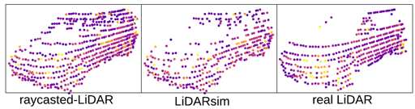
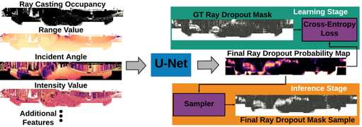
LidarSim
主要贡献点2：提出静态场景和物体点云的采样方法，让生成的数据更接近真实数据
  静态地图采用光线追踪技术进行采样
  对车辆，设计了一个 raydrop 网络模型进行采样

Slide 5
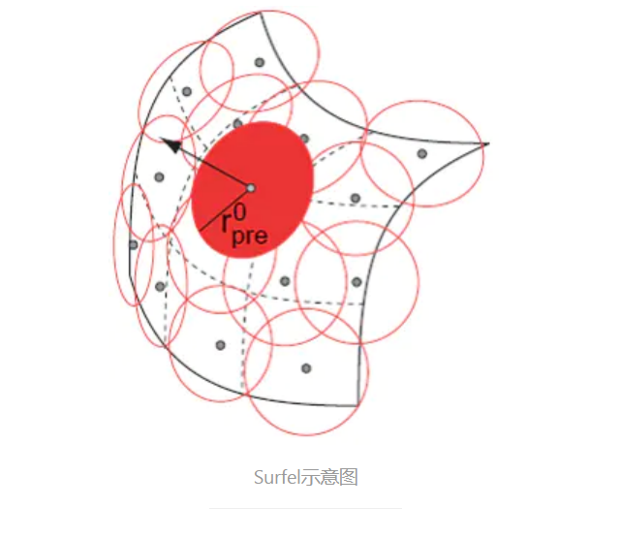
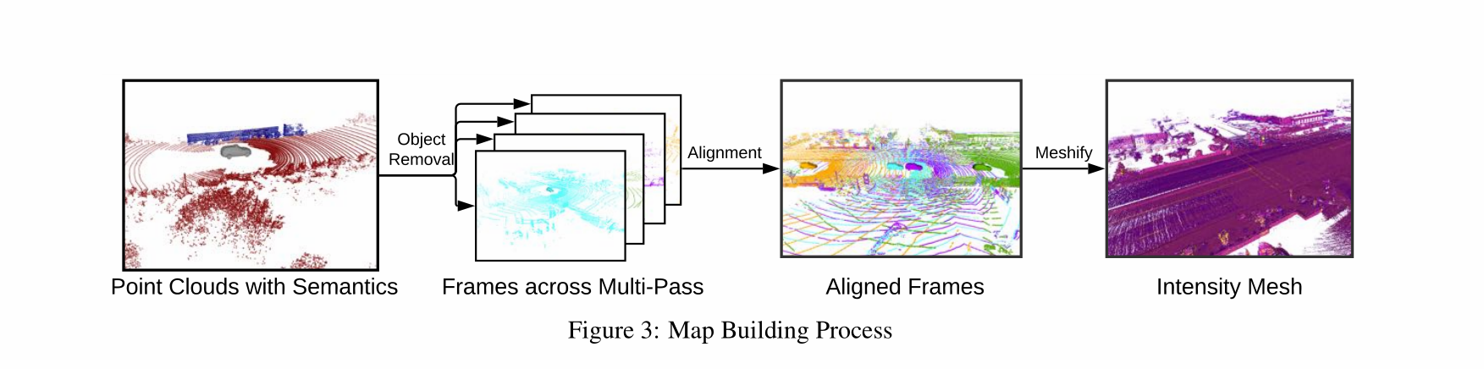
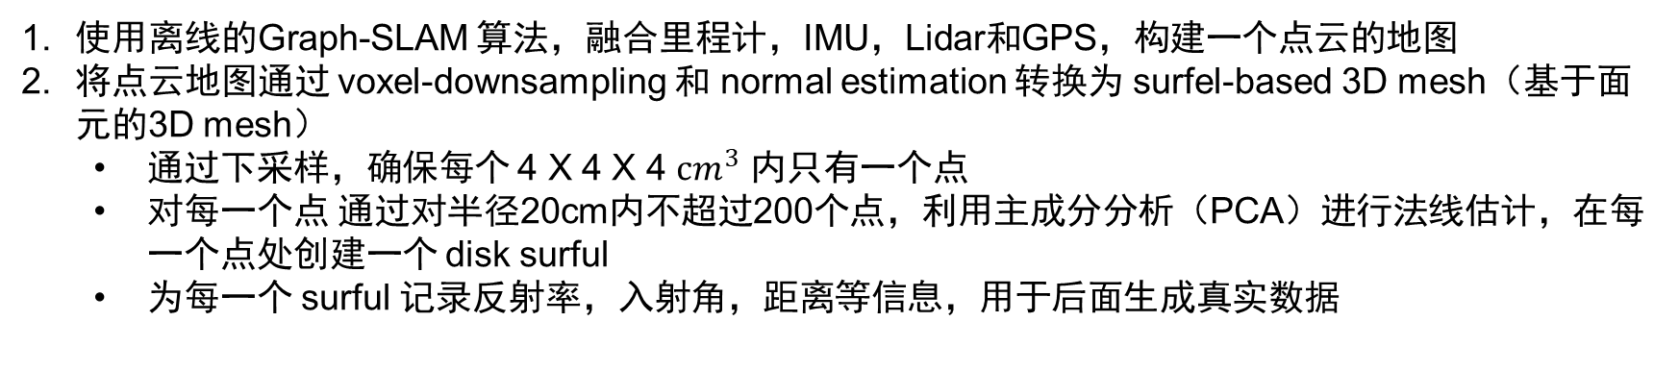
3D 地图构建
使用离线的Graph-SLAM 算法，融合里程计，IMU，Lidar和GPS，构建一个点云的地图
将点云地图通过 voxel-downsampling 和 normal estimation 转换为 surfel-based 3D mesh（基于面元的3D mesh）
  通过下采样，确保每个 4 X 4 X 4 $cm^{3}$ 内只有一个点
  对每一个点 通过对半径20cm内不超过200个点，利用主成分分析（PCA）进行法线估计，在每一个点处创建一个 disk surful
  为每一个 surful 记录反射率，入射角，距离等信息，用于后面生成真实数据

Slide 6
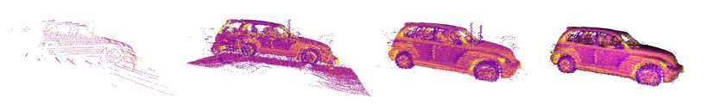
物体的构建
采用对称的思想，将物体的点云数据以中间轴对称，并与原点云进行 连接，得到更密集的点云
随后采用 iterative color-ICP algorithm 对点云数据进行进一步的过滤，将最后的点云进行网格化（meshify）
通过这种方法创建了25000个动态物体

Slide 7
场景采样方法
通过前面的步骤已经获得了静态的环境中的每个点以及该点的surful
根据雷达的内参，利用Intel Embree raycasting engine （intel 光线追踪内核）模拟和计算所有雷达光线，并判断与 所有surful 的相撞情况，每一条光线计算最近的surful
通过下采样使结果更加真实，将采样问题建模为一个2元分类问题，即保存或丢弃

Slide 8
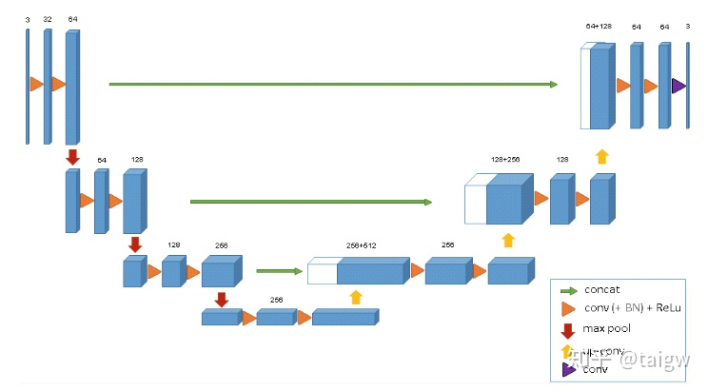
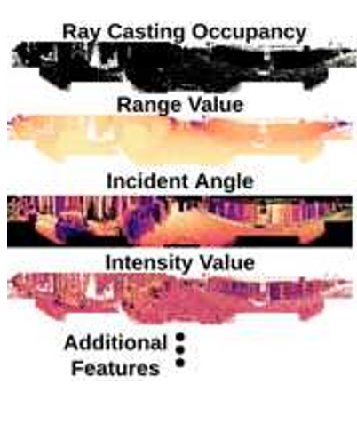
3D LiDAR point cloud
8-layer U-Net
64 x 2048 2D polar image grid
输出为每个点被采样的概率，根据概率值进行采样

Slide 9
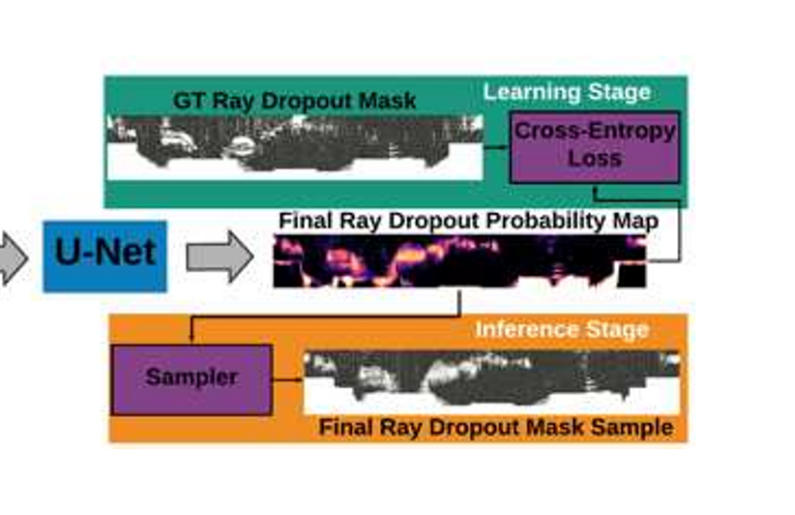
具体实验设计
真实数据的收集：5500个 25s 的片段，1.4M 个lidar 数据
数据集的分割：87% 用于建图 （以及训练 raydrop 网络),7% 用于训练下游任务感知网络，1%验证，5% 测试
训练 raydrop 网络
  GT 为真实场景的数据
  对每一帧数据， 参照 Ego 的 ground truth pose 生成静态场景的数据
  对场景中所有动态物体，从实体库中按照bbox和初始位姿计算 fitness score ，随机选择分数最高的几个，作为训练的输入，而GT就是对应真实帧中的对应物体的点云

Slide 10
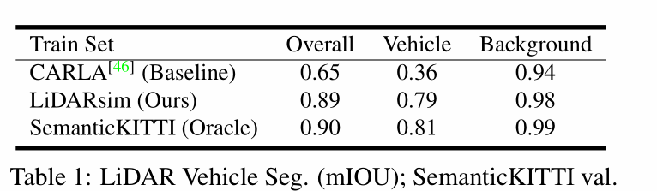
对比实验
segmentation: 数据集 SemanticKITTI
分别使用 Carla 5K example LiDAR 数据， LidarSim 5K 自己的数据集， SemanticKITTI LiDAR（the oracle）原数据集训练的同一个模型
该实验说明 LiDARSim 生成的仿真数据比CARLA 生成的数据更接近 SemanticKITTI 数据集

Slide 11
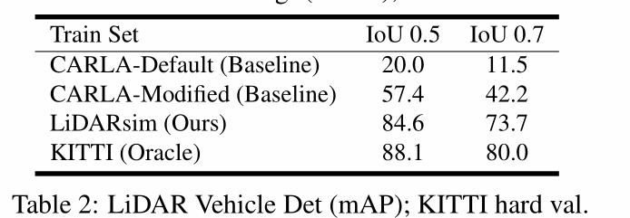
对比实验
birds-eye-view (BEV) vehicle detection task
分别用 100K LidarSim 训练数据， 100K Carla ， KITTI 真实数据+ data augmentation 训练的数据
测试在 KITTI validation set
注：Carla-Modified：考虑到carla中物体模型造成的点云失真，采用了从深度图中采点的方法
该实验说明直接用Carla的点云数据可能误差较大，而Lidarsim 产生的数据训练的模型精度上更接近真实数据集训练的模型

Slide 12
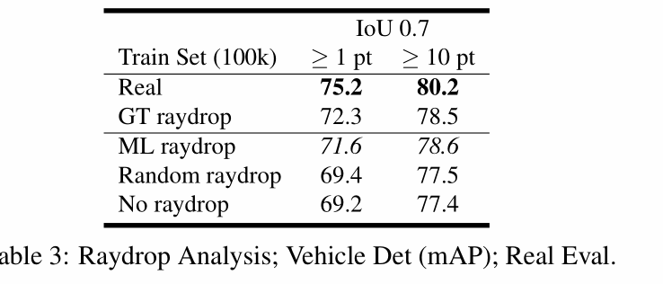
消融实验
目标检测
Real 真实数据
GT drop ：只返回真实的数据中的点云
ML raydrop ： raydrop网络采样的点云
Random ： 随机采样
No raydrop： 不采样
该实验说明采用 raydrop网络筛选后的生成数据训练的模型更优

Slide 13
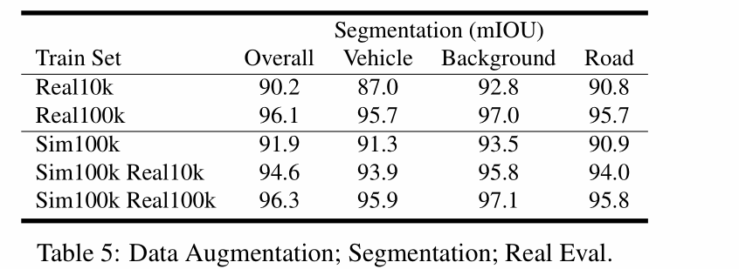
真实与仿真数据的混合
10K 的真实数据 + 100K 的 仿真数据实现接近 100K 真实数据的效果，那么就可以大量缩减使用的真实数据集的数量
100K 真实数据 + 100K 仿真数据实现了 超越 100K 真实数据的效果

Slide 14
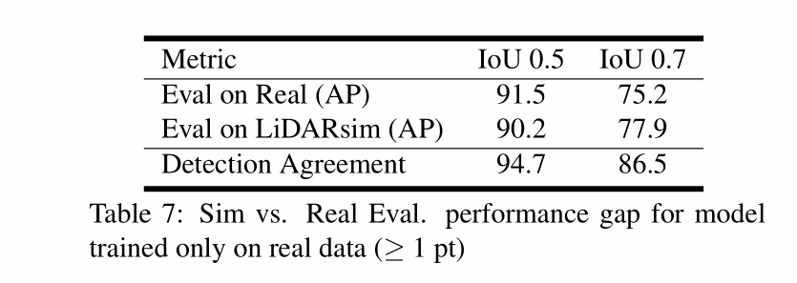
系统评估实验：一致性验证
真实数据集上训练的模型，在真实数据集和LiDARsim 数据集上进行测试的结果对比
该实验说明在真实数据上训练的模型，在 LiDARsim 中同样能够保持良好的性能，因此可以进行包含感知系统测试在内自动驾驶系统端到端测试

